Slide 1
Algemene Vergadering LOP Oudenaarde Basis
4 december 2018

Slide 2
Centrale aanmeldingsprocedure – wat blijft?
Initiatiefnemer = gemeente; beheerder = LOP-deskundige; systeem = V-ICT-OR
Ordening obv. (1) schoolkeuze (2) afstand (3) toeval
Voorrangsgroepen schrijven vooraf in en worden niet geweigerd (uitz.: aanmelden voor De Vier Tuinen)
Capaciteitsgroepen en berekening vrije plaatsen per geboorte- en leerjaar
Dubbele contingentering alleen voor instroomjaren
Bekendmaking via folder, websites en intermediaire partners
Disfunctiecommissie = stuurgroep LOP

Slide 3
Centrale aanmeldingsprocedure – wat is nieuw?
Tijdlijn:
Subsidie: €5000
Dossier: standaard of afwijking
Geen beperking in aantal schoolkeuzes
Lijst niet gunstig gerangschikte lln = wachtlijst
Aangrenzende gemeenten?
Wat? | Inschrijven BZ en KVP | Aanmelden IND/NIND | Verwerking | Toewijzing | Inschrijven met ticket | Vrije inschrijvingen
Wanneer? | FEBRUARI | MAART | APRIL |  | MEI | JUNI
 | 1/2 - 28/2 | 1/3 – 29/3 | 29/3 – 26/4 | Uit. 29/4 | 6/5 – 24/5 | Vanaf 28/5

Slide 4
Perspectieven/projecten 2019
Project School & Ouders (Leerpunt)
Ouderbetrokkenheid, communicatie, opvoedingsondersteuning (zie brochure)
5 sessies van 3u à €130 per uur (€1.950)
Normaliter traject per school, maar per groep kan ook
Stuurgroep 21/1
Project verteltassen (i.s.m. bibliotheek?)
Oplijsten verteltassen (op Pinterest?)
Jeugdwerking bib: diverse plannen o.a. verteltassen, uitwisselen, inventariseren
Stuurgroep 21/1? Werkgroep?
Project Stop 4-7 (CKG Glorieux Ronse)
moeilijk gedrag thuis en/of op school bij kinderen van 4 tot en met 7 jaar
Voor ouders, leerkracht en kind

Slide 5
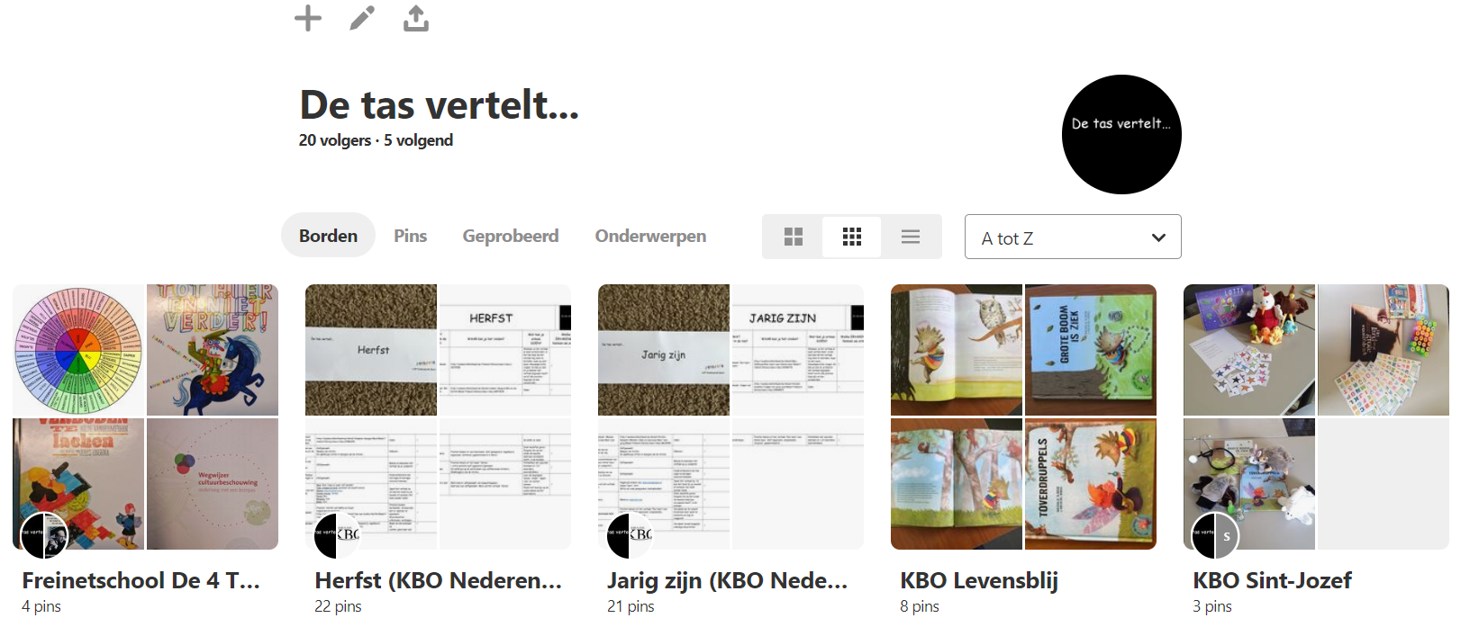
Project verteltassen

Slide 6
Project verteltassen

Slide 7
Project verteltassen

